Slide 1


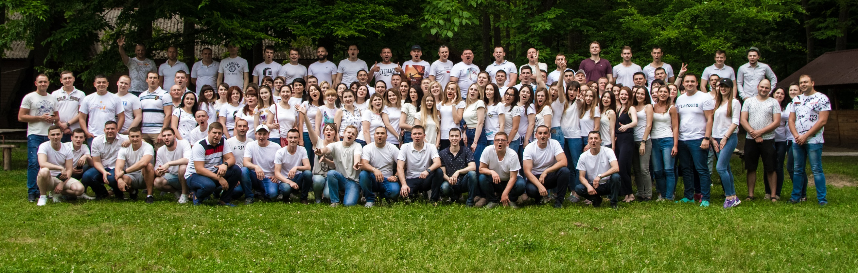

Успіх компанії створюють люди, які в ній працюють

Slide 2
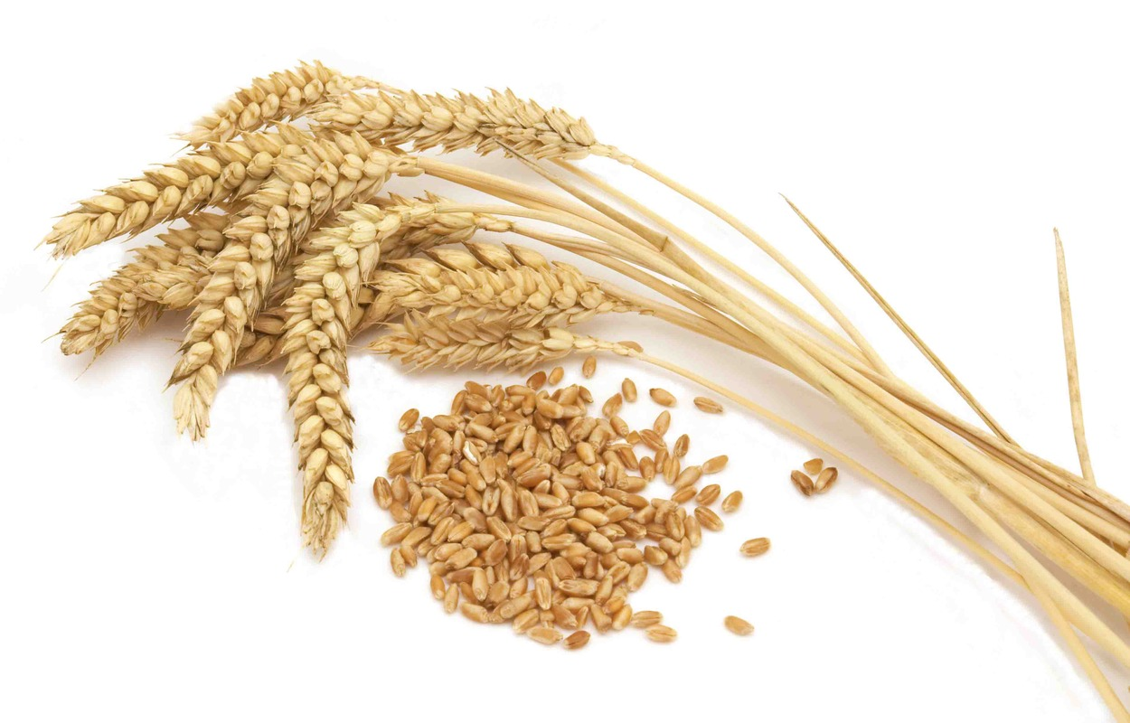

- це надійна сировинна база, де можна придбати зернові та олійні культури, шрот, макуху, пивну дробину, жом, спиртову барду, висівки, мінеральні добавки, готові комбікорми, інші кормові продукти.
Сьогодні «Фенікс Агро» здійснює поставки не тільки на тваринницькі комплекси, а й на птахівничу, олійно-екстракційну, пивоварну, спиртову, борошномельну галузі.
Основні напрямки діяльності «Фенікс Агро» - продаж кормів, мінеральних добрив та зернотрейдинг.
НАША МІСІЯ
Сприяти зростанню конкурентоспроможності української економіки шляхом розвитку агропромислового комплексу країни.
НАШІ ЦІЛІ:
Зробити аграрний бізнес високоефективним і прибутковим
«Фенікс Агро» - лідер серед аграрних торгово-сервісних компаній України

Slide 3
НАШІ ПРИНЦИПИ:
«Фуршет» для аграрних компаній;
Якість, надійність, результат;
Від клієнта - до партнера.
НАШІ ПЕРЕВАГИ:
Розвинені відносини з аграріями;
Робота в тандемі з співдружніми компаніями;
Широта асортименту;
Позитивна репутація;
Банківське фінансування;
Високий рівень мотивації і компетентності персоналу.
НАШІ РЕСУРСИ:
Команда професійних фахівців, здатних оперативно і творчо підійти до вирішення будь-яких завдань, що володіє унікальними знаннями і спеціалізованим галузевим досвідом.

Slide 4







З нами працюють лідери

Slide 5
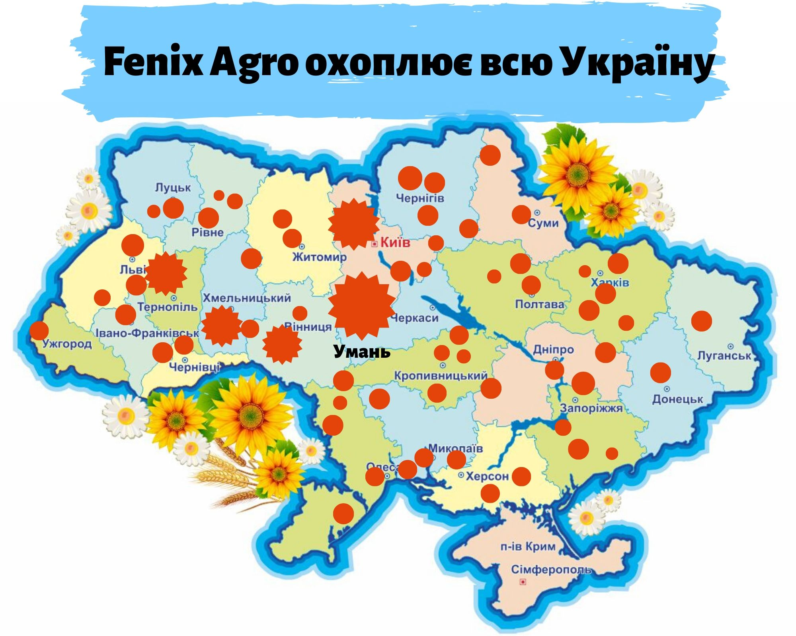

Slide 6

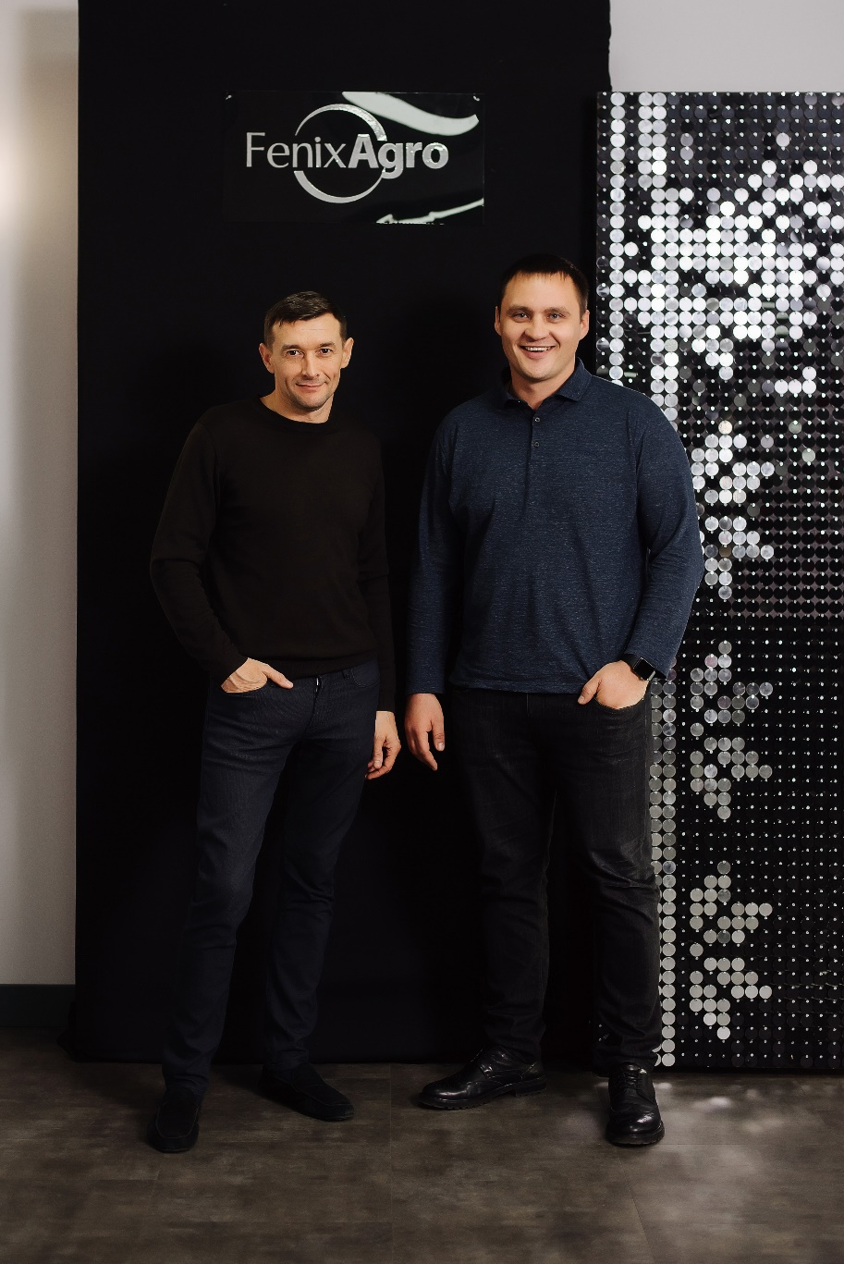
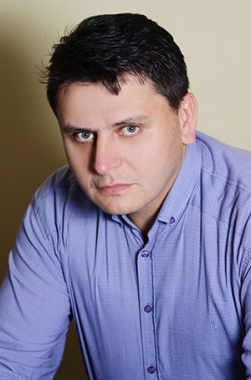
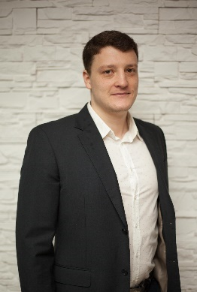
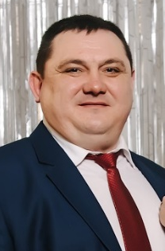
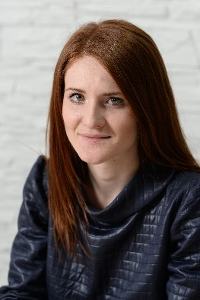
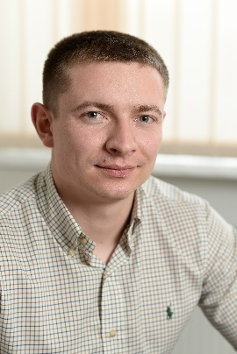
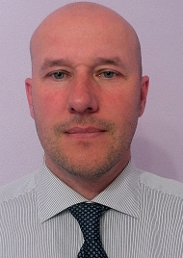
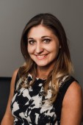
Керівництво та менеджмент Компанії
Фінансовий директор
Комерційний
директор
Директор з логістики
Начальник відділу маркетингу та аналітики
Начальник зернового відділу
Начальник служби економічної безпеки
HR директор

Slide 7
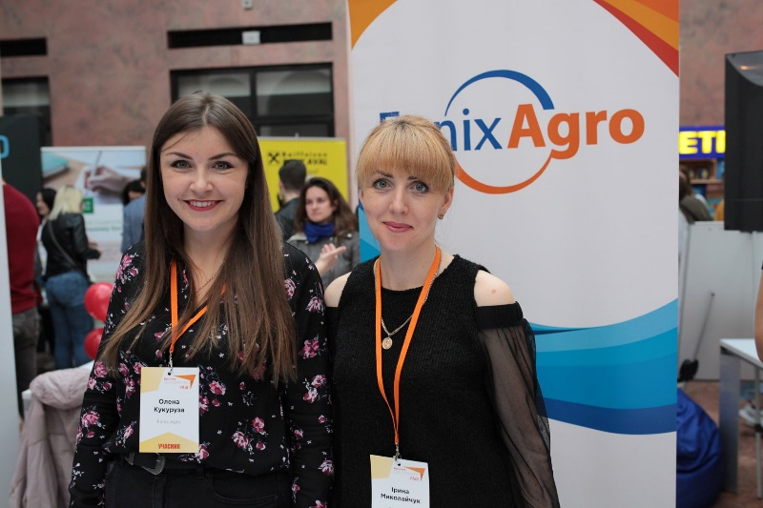
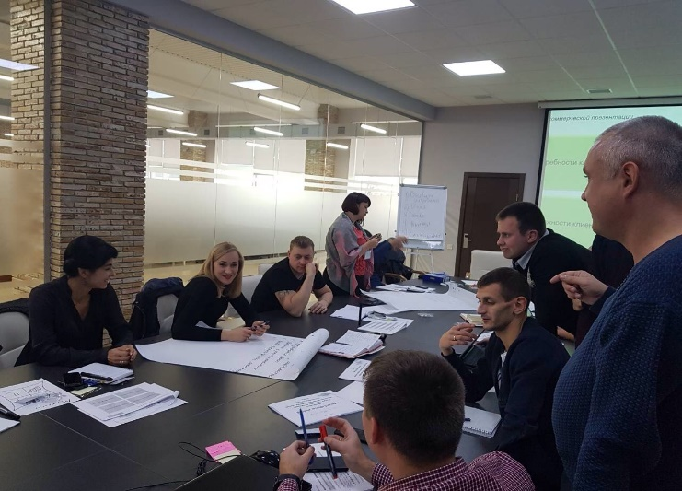
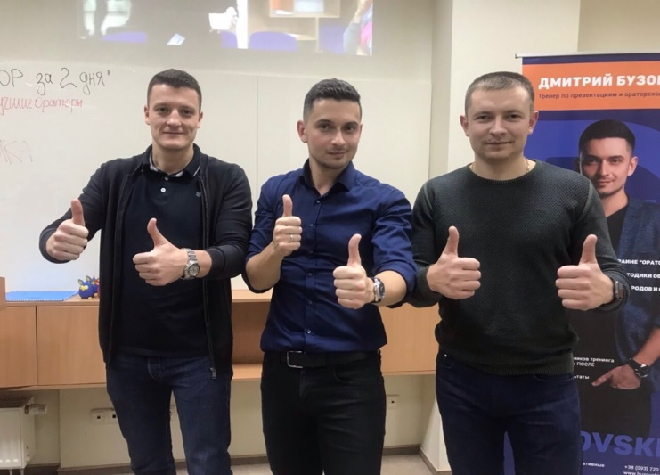
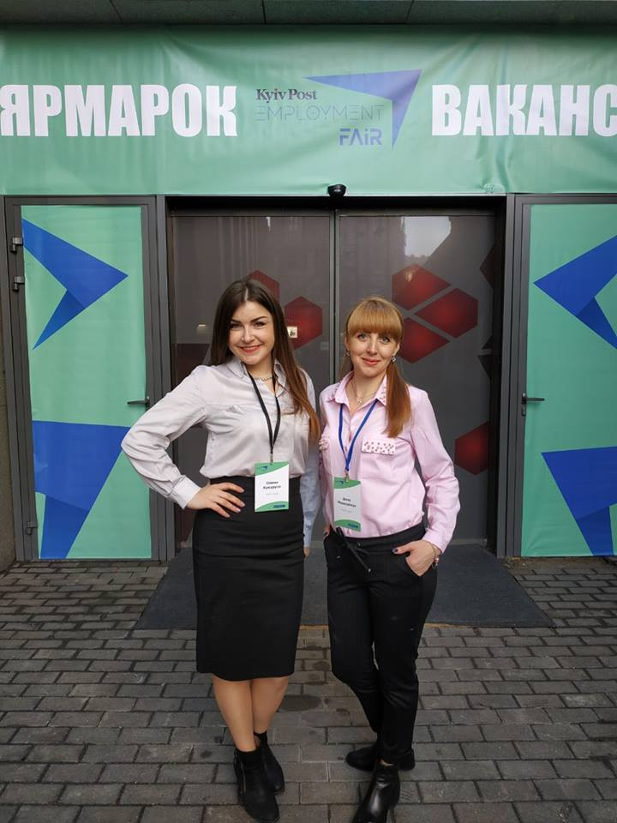
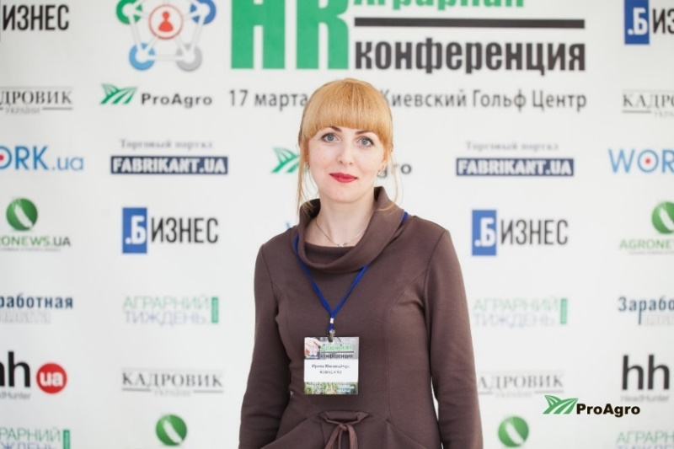
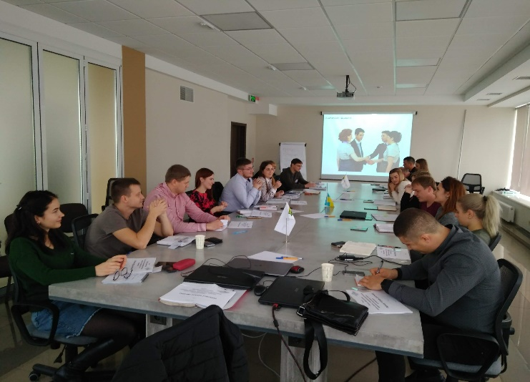
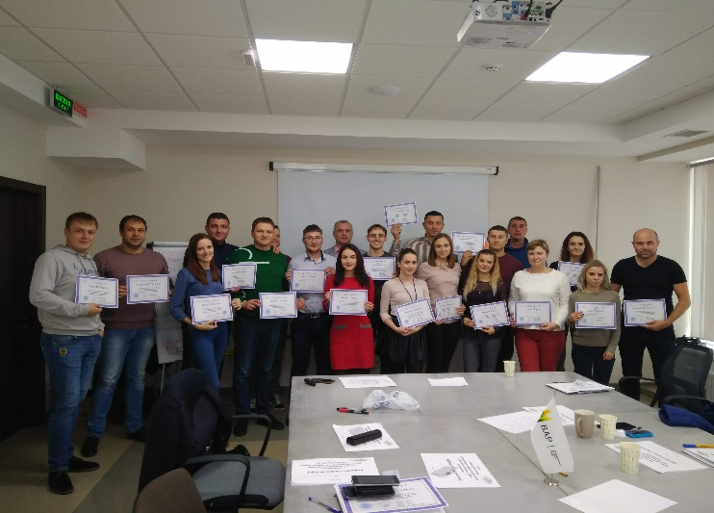
Навчання та розвиток у

Slide 8
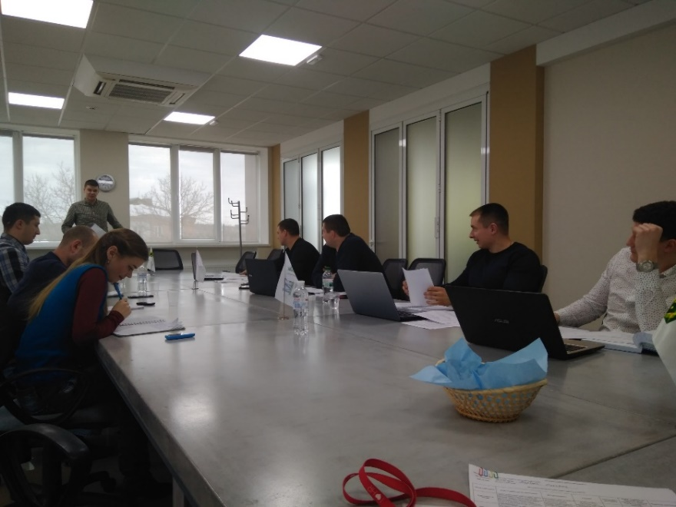
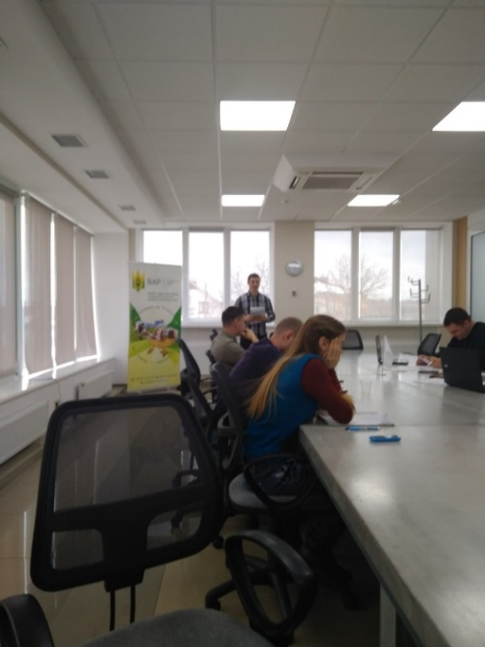
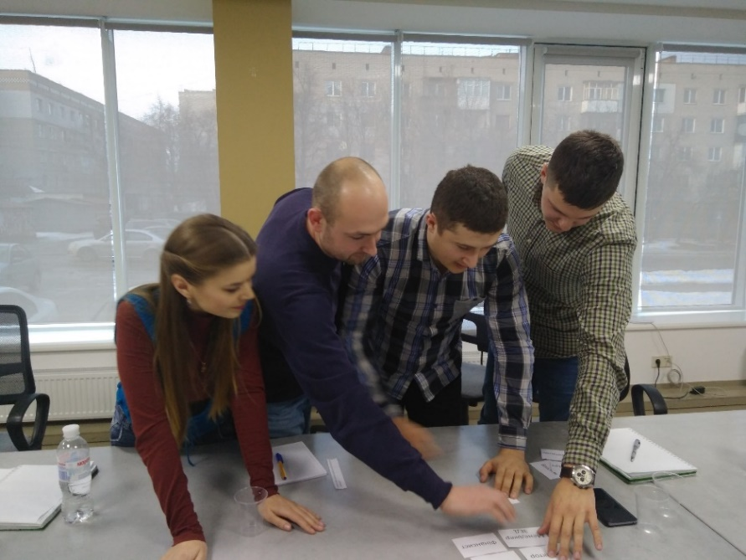
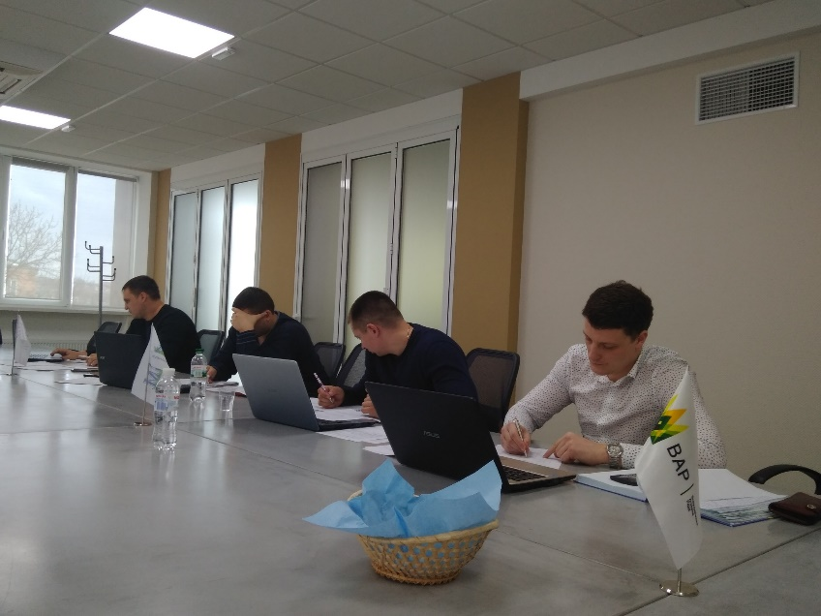
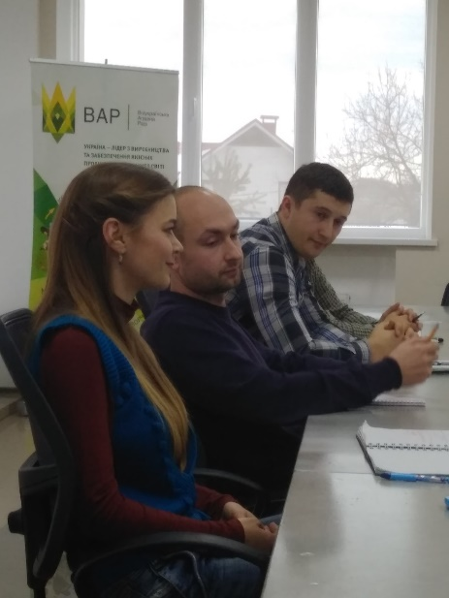
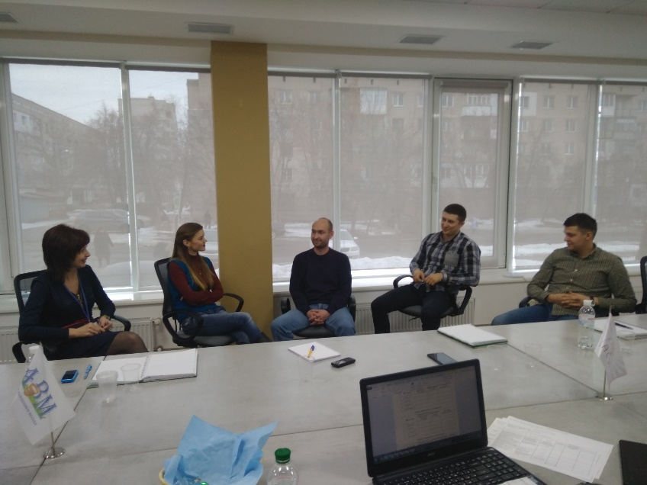
Атестація персоналу

Slide 9

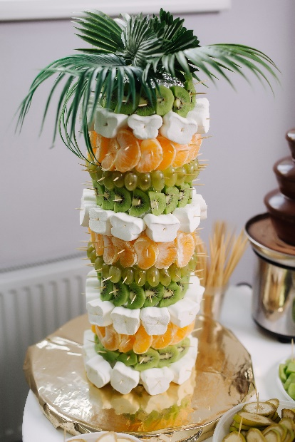
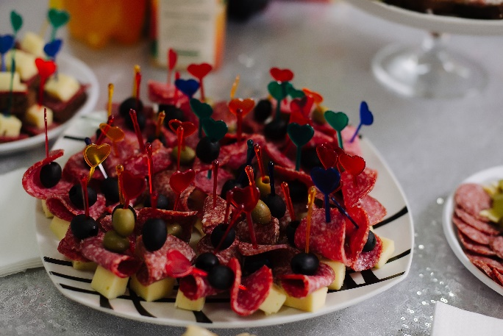
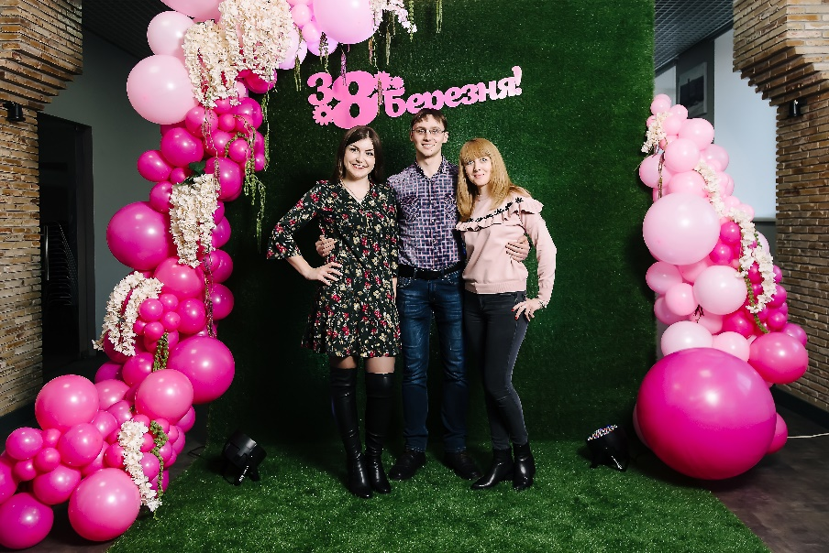

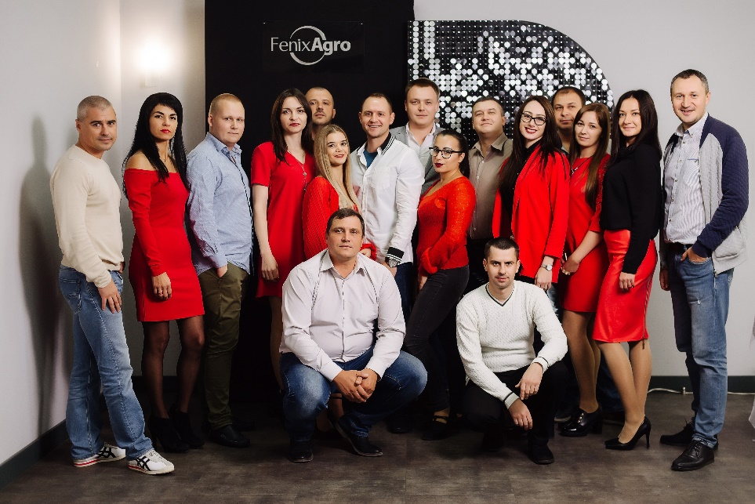
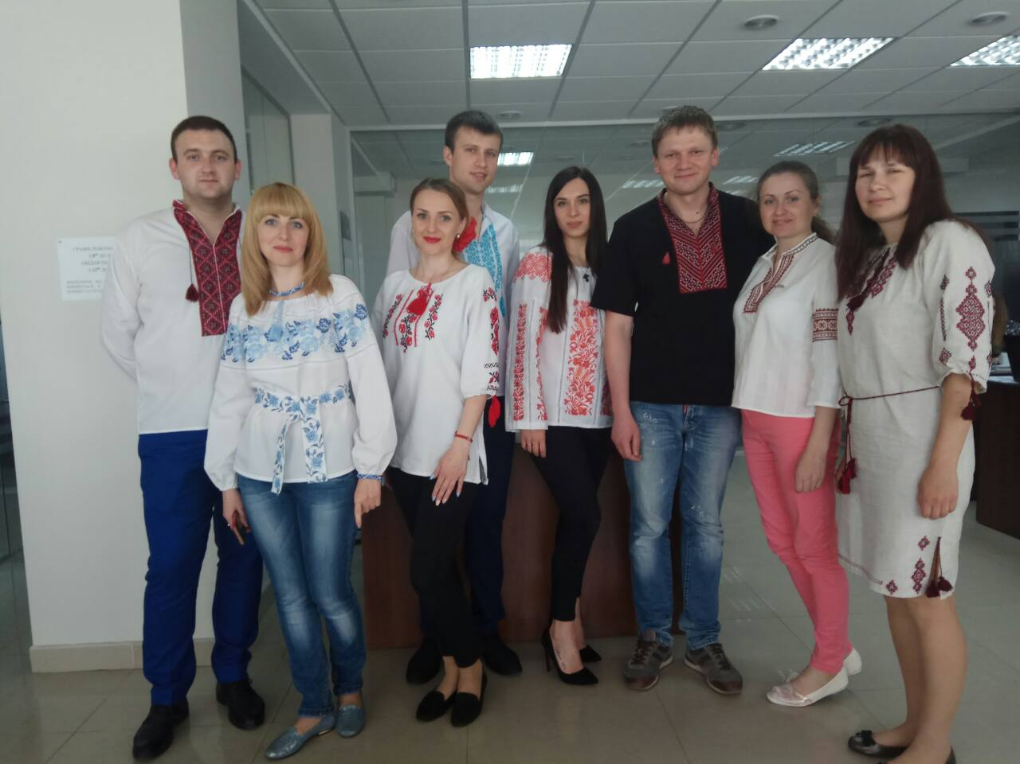
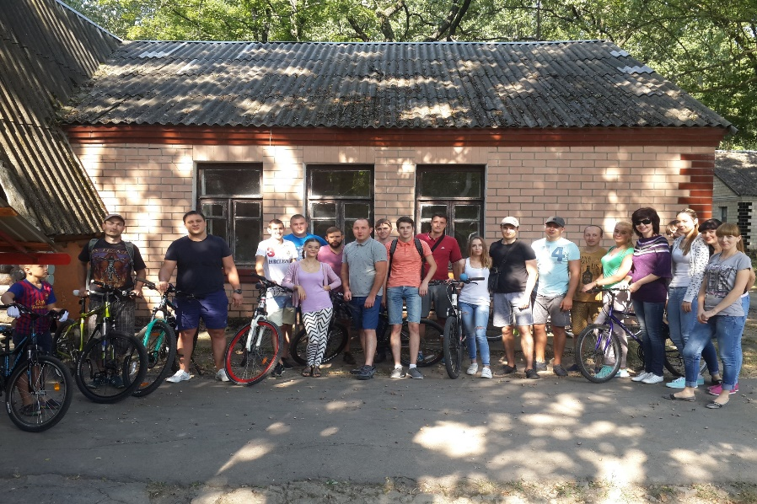
Дозвілля
8 Березня
День козацтва
День здоров'я Фенікс Агро
День вишиванки

Slide 10
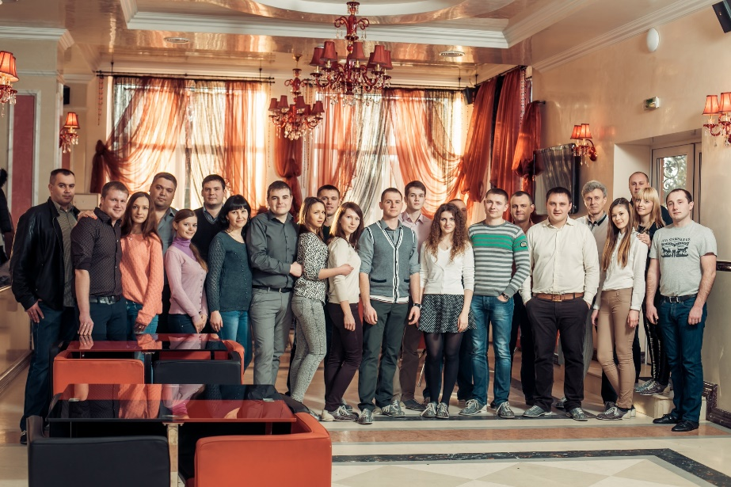
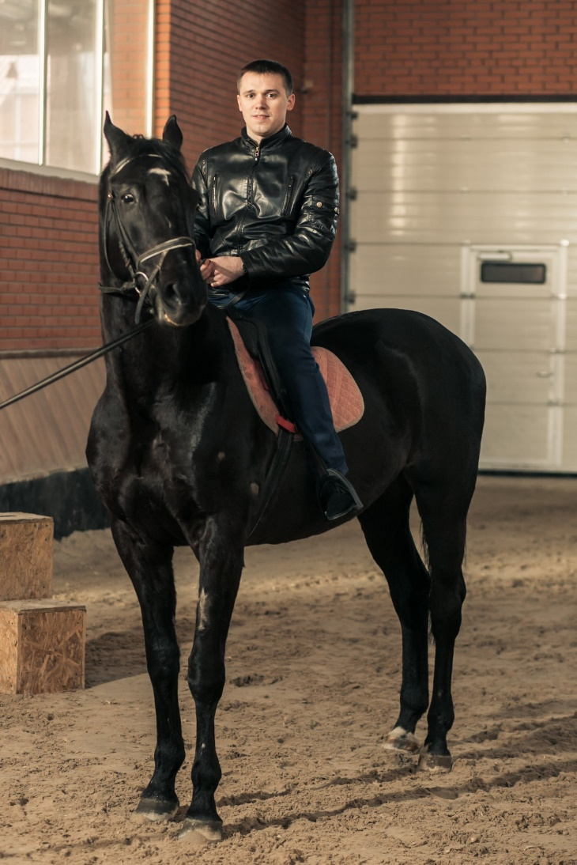

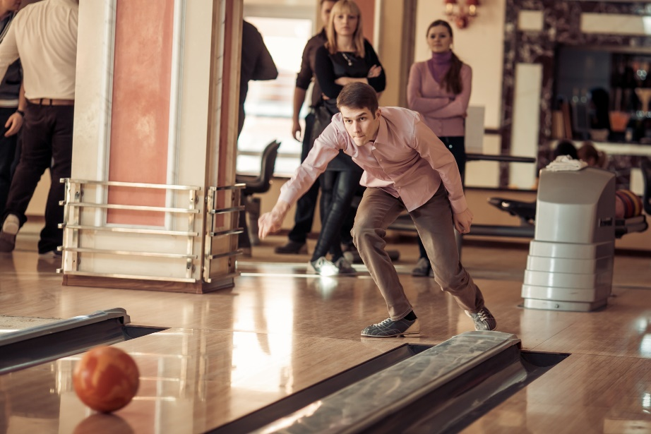
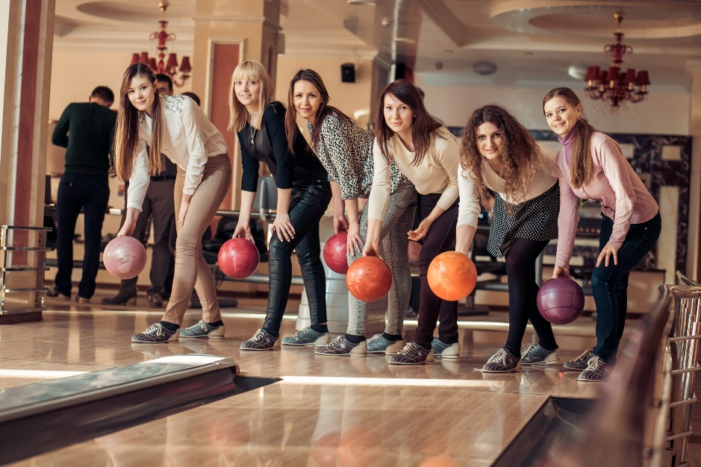
Дозвілля
Відпочинок на Кінному заводі

Slide 11
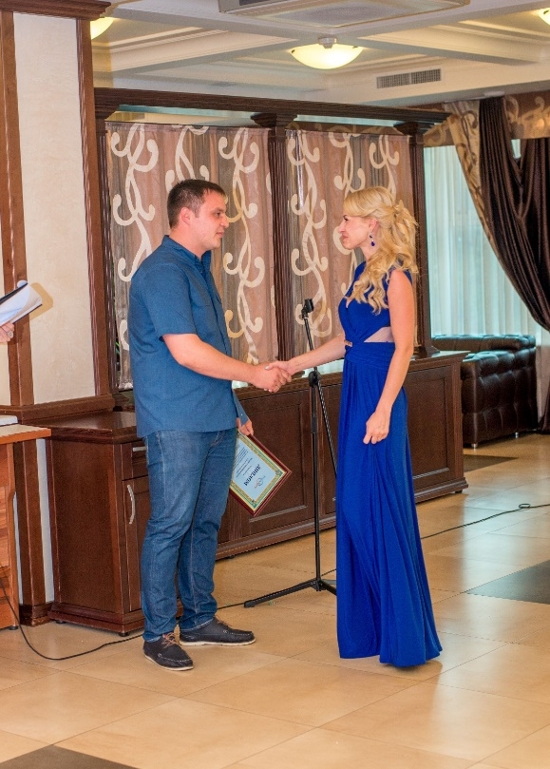
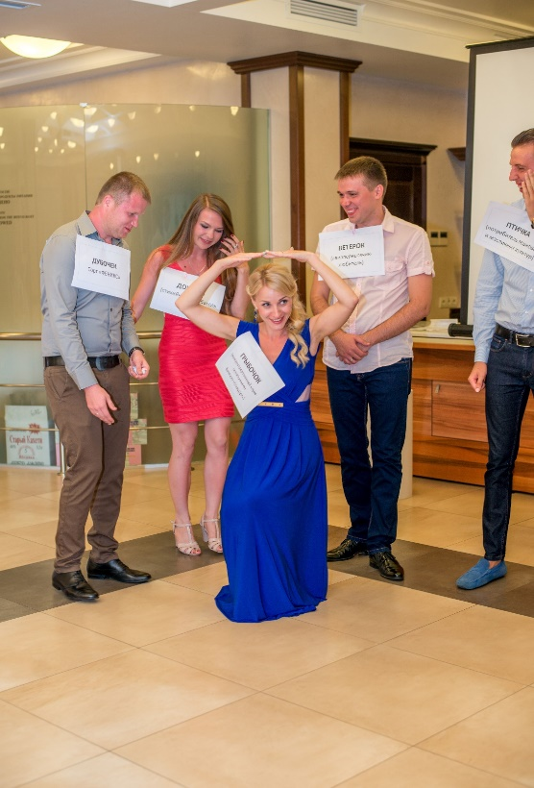
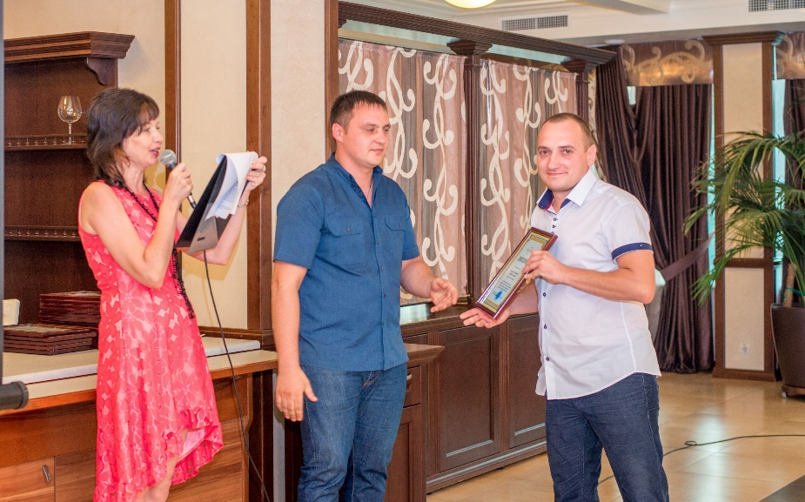
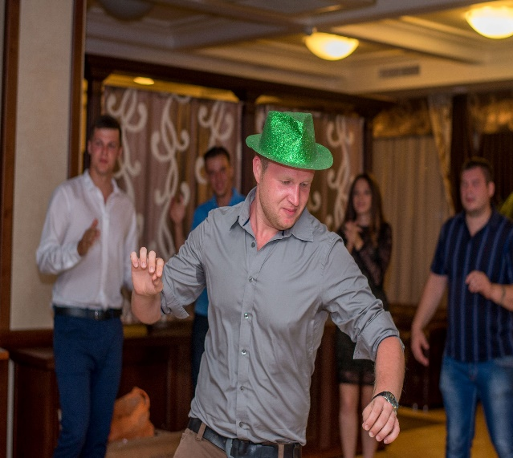
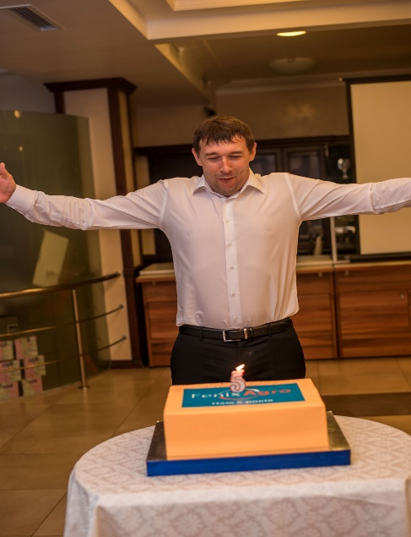
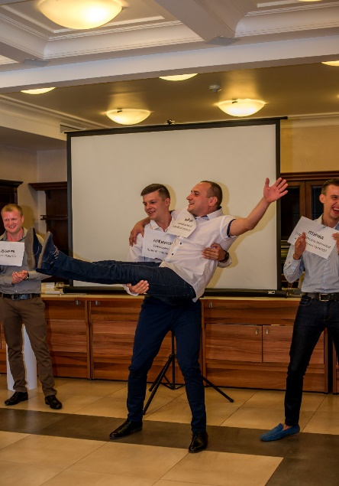
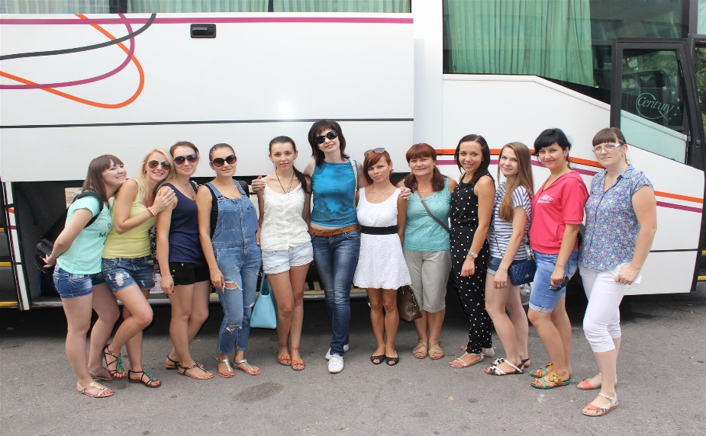
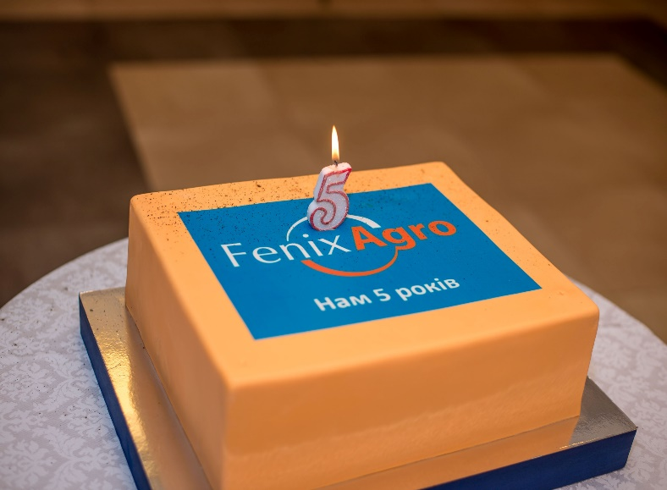
Дозвілля
Компанії 5 років (відпочинок в Одесі)

Slide 12
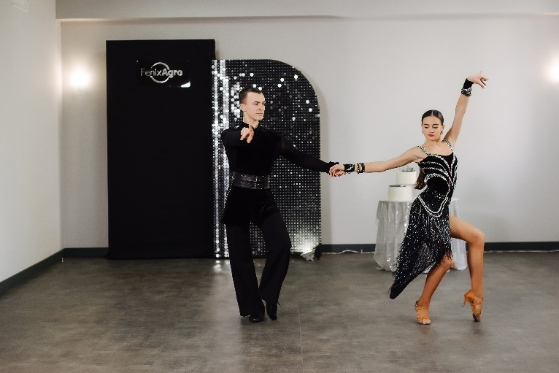
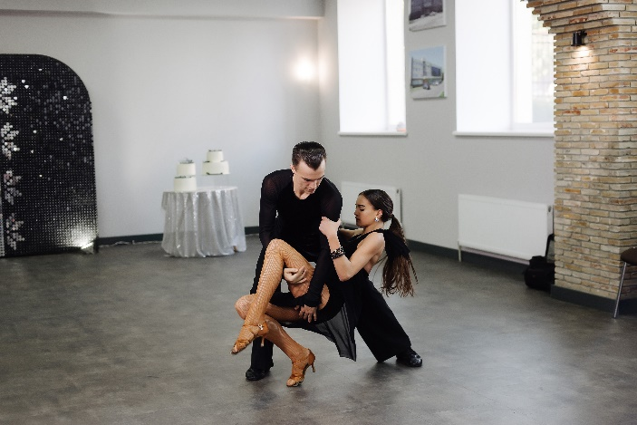
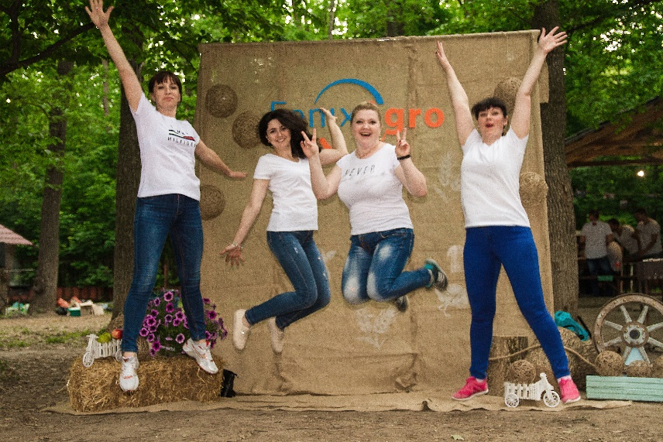
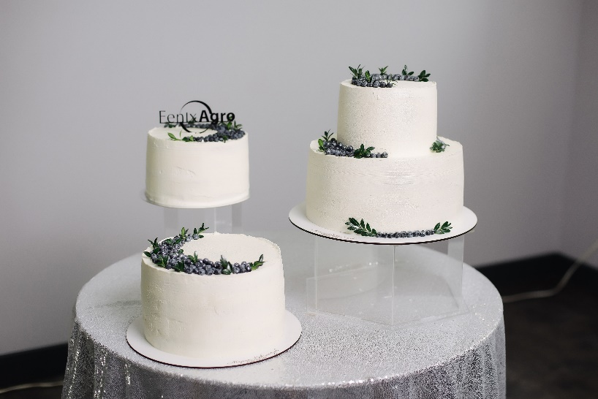
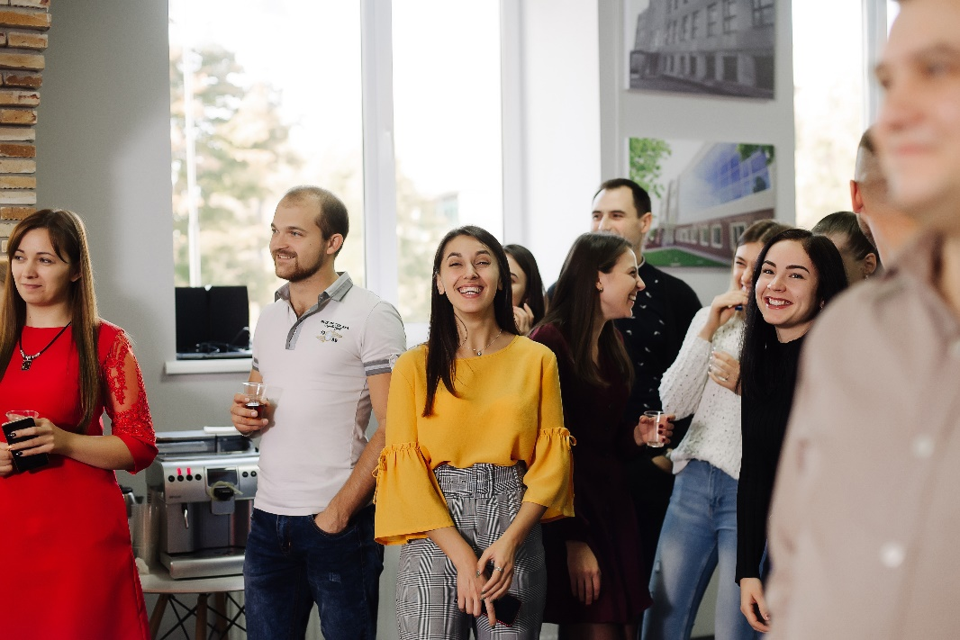
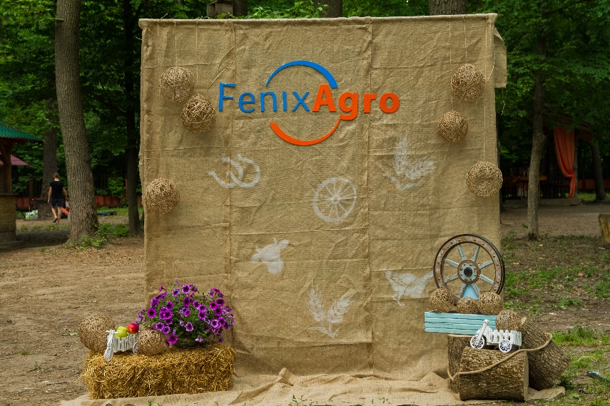
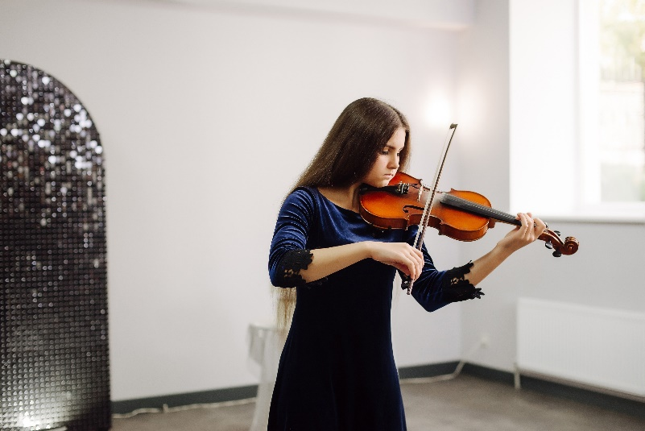
Дозвілля
Компанії 9 років (відпочинок на природі)
День козацтва

Slide 13
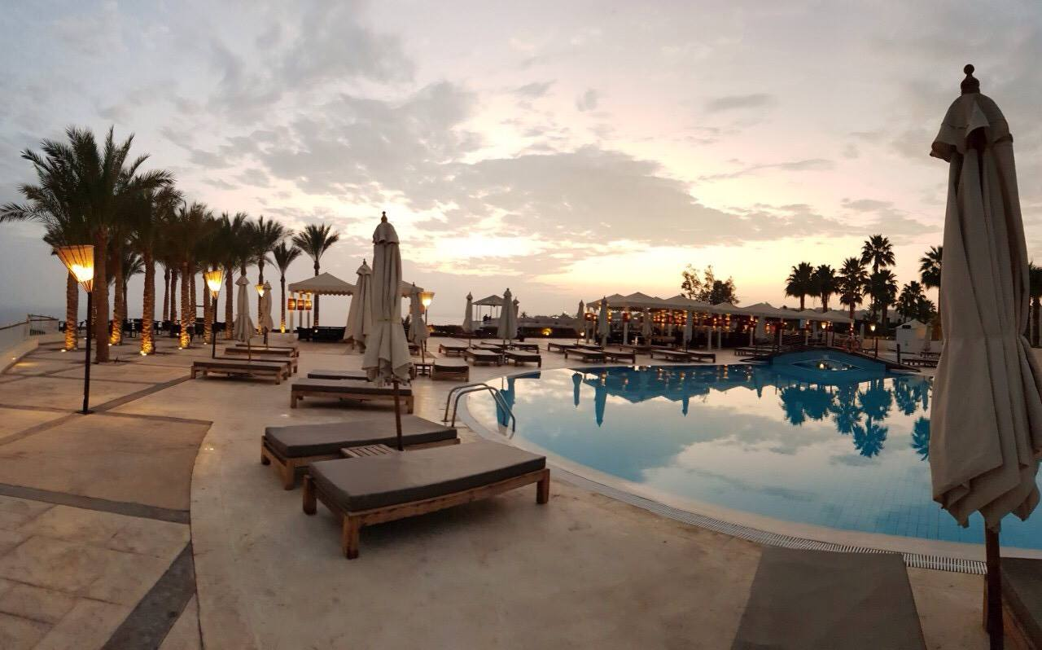





Винагорода за хороший результат
Найкращі – їдуть у Єгипет

Slide 14









Соціальна відповідальність
День на фермі
День у дитячому будинку

Slide 15
Які можливості надає робота у
Зарплата та фінансова стабільність
Можливість кар'єрного росту
Масштабні та цікаві задачі
Комфортна та дружелюбна атмосфера в компанії
Можливість працювати з професіоналами
Можливості навчання та розвитку
Соціальний пакет
Комфортний та сучасний офіс класу «А»
Ми завжди чекаємо найкращих!
Успіх приходить до тих, хто до нього йде!

